Slide 1
국제학생 프로그램
뉴욕 메트로폴리탄 지역

Slide 2
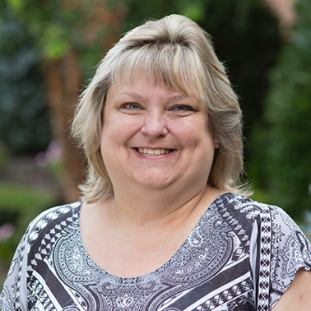
You are welcome at Eastern Christian School!
Ji Sung Rhyu
국제 학생 담당자
Daniel Cirone
고등학교 교장
Cynthia Adair
고등학교 ESL 선생님
Sharon De Marco
중학교 ESL 선생님
Sandra De Marco
홈스테이 담당자

Slide 3
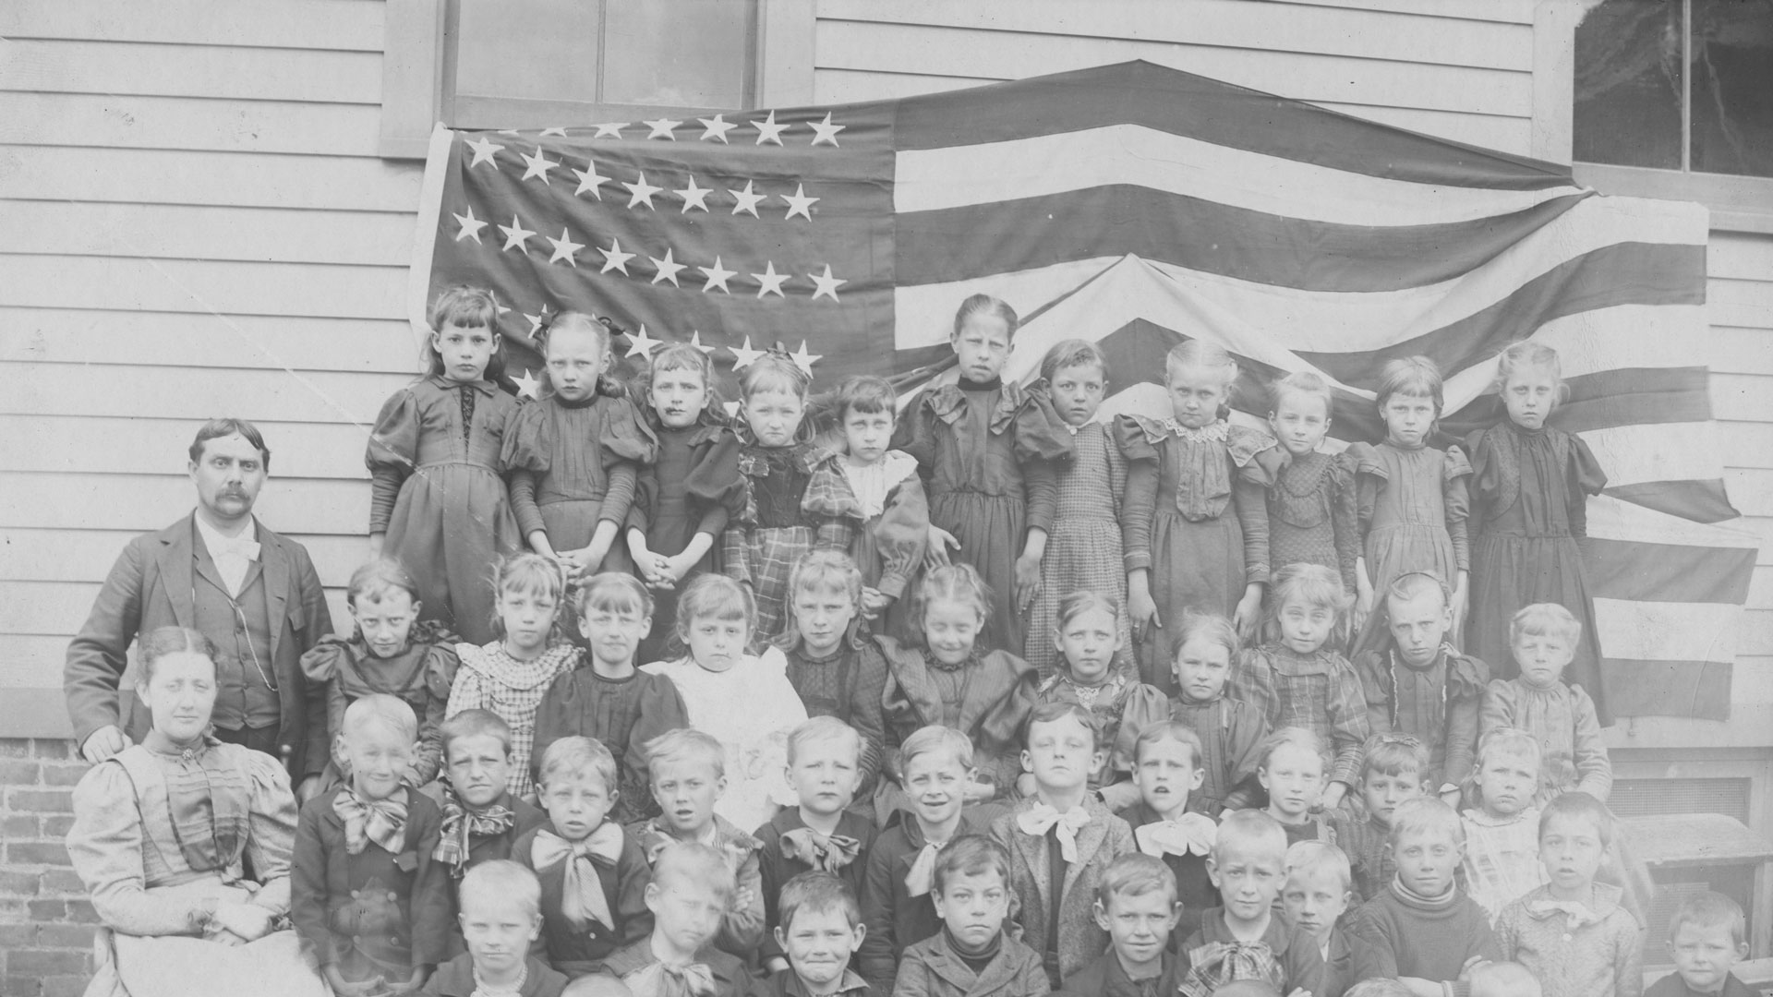
학교의 역사 – 1892년도 개교

Slide 4
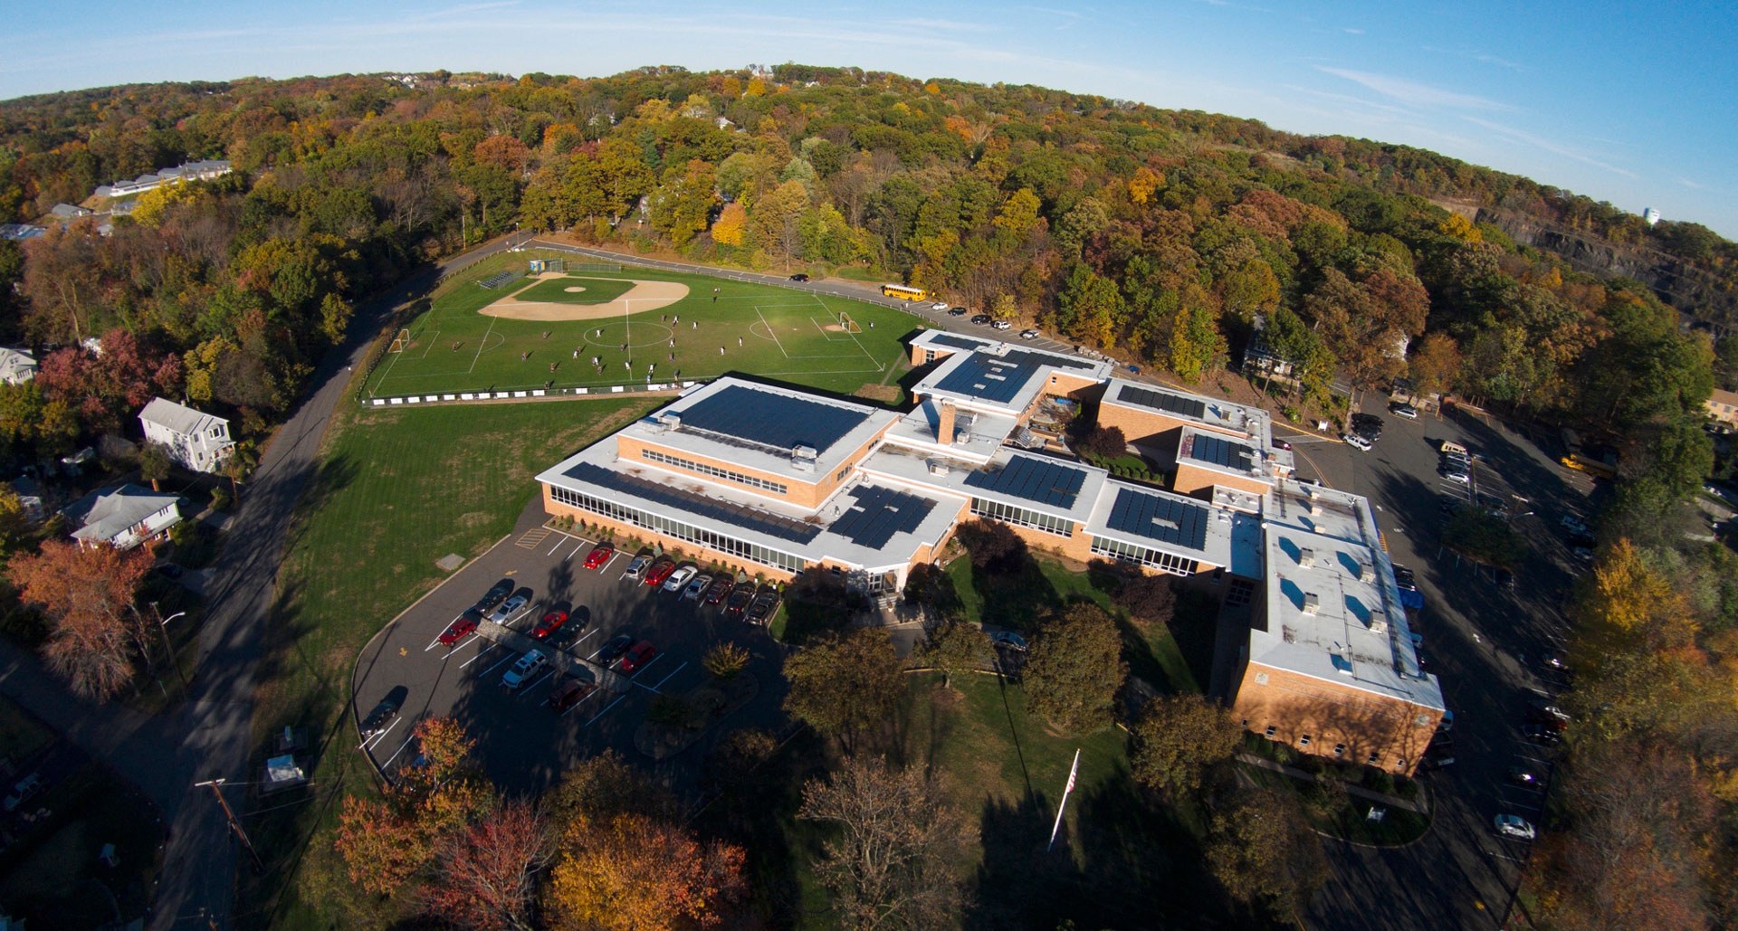
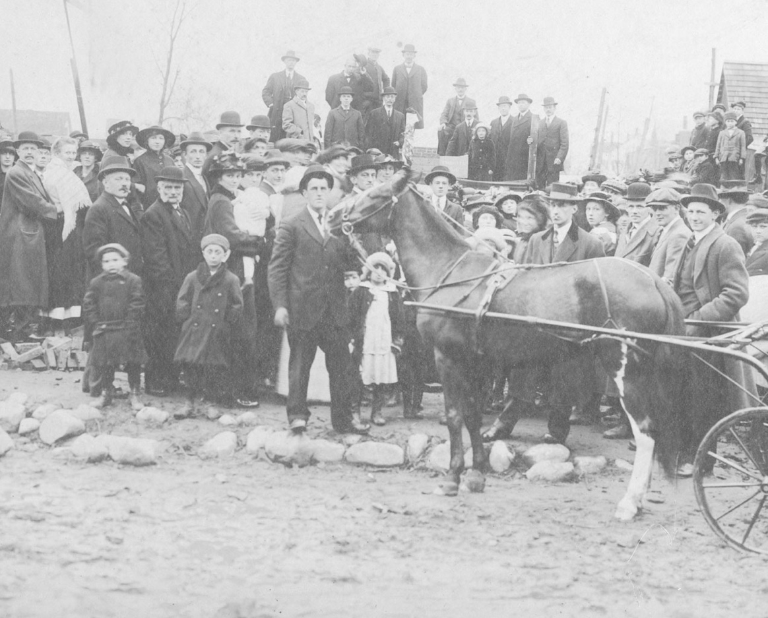
130 주년을 기념하며
자녀들에게 기독교 가치관을 가르치는 교육을 원했던 네덜란드 이민자들이 설립한 학교입니다.
뉴욕 메트로폴리탄 지역에서 가장 오래되고 규모가 큰 기독교 학교입니다.

Slide 5
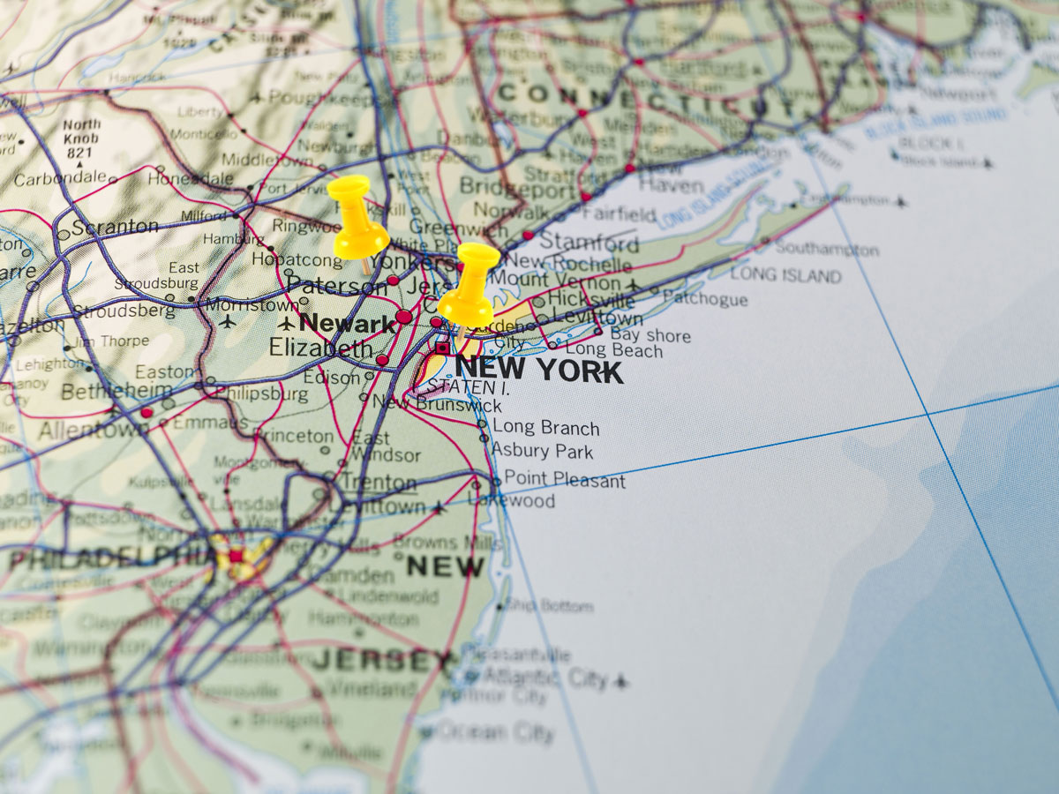
뉴욕 메트로폴리탄 지역에 위치한 장점
뉴욕시티에서 19 km
필라델피아에서 2시간 거리
보스톤에서 4시간 거리
워싱턴DC에서 4시간 거리

Slide 6
이스턴 크리스찬 학교 개요
3개의 타운에 3개의 캠퍼스 위치
3-18세의 학생들 900명 재학중
1983년도부터 지속적으로 국제학생들 재학중

Slide 7
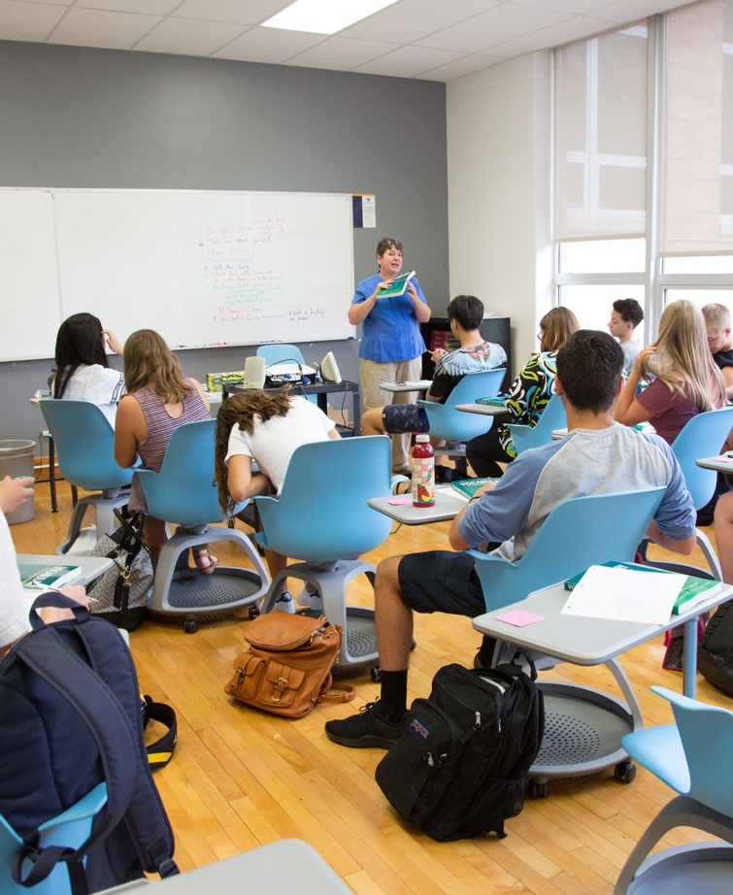
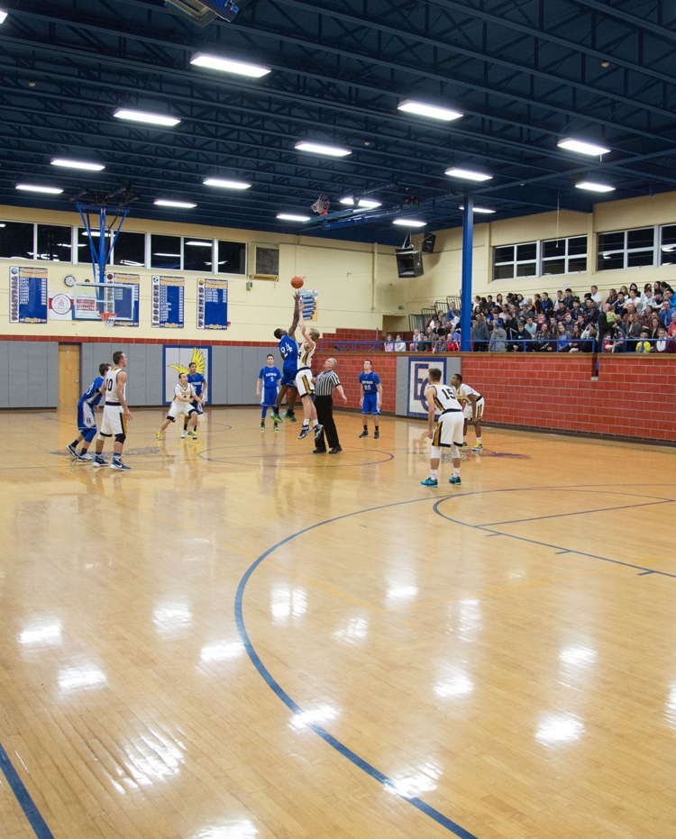
학생들을 위해 잘 갖추어진 시설
운동장과 체육관
테크놀로지 통합 수업
최신식 교실

Slide 8
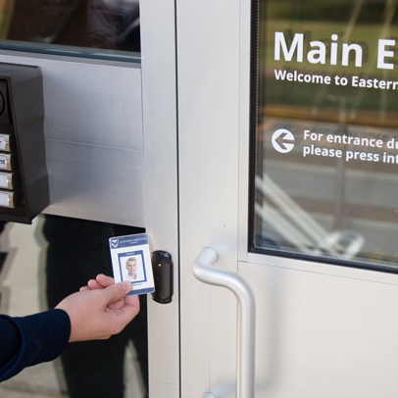
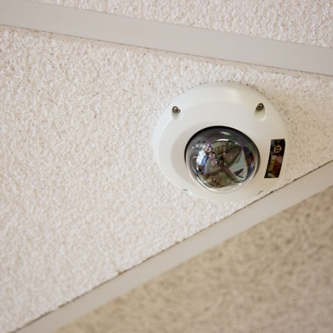
안전하고 보안이 훌륭한 캠퍼스
카드를 이용하는 학교현관
전략적으로 배치되어진 CCTV
안전 보안 디렉터
모든 학생들은 아이디 카드를 받습니다
모든 캠퍼스의 다양한 곳에 위치되어져 있습니다
제프 밧바일
Jeff Botbyl
운영 및 보안 디렉터

Slide 9
전국적으로 인정받는 학교
전국 인성교육 특성 학교
50대 명문 기독교학교
공식 인증 받은 학교
뉴저지 중소기업상 수상
전국에서 뽑힌
3개의 학교에 포함
TheBestSchools.org에서 50대 명문 기독교학교로 선정
Middle States에서 인증
America’s Small Business Development Centers에서 선정

Slide 10
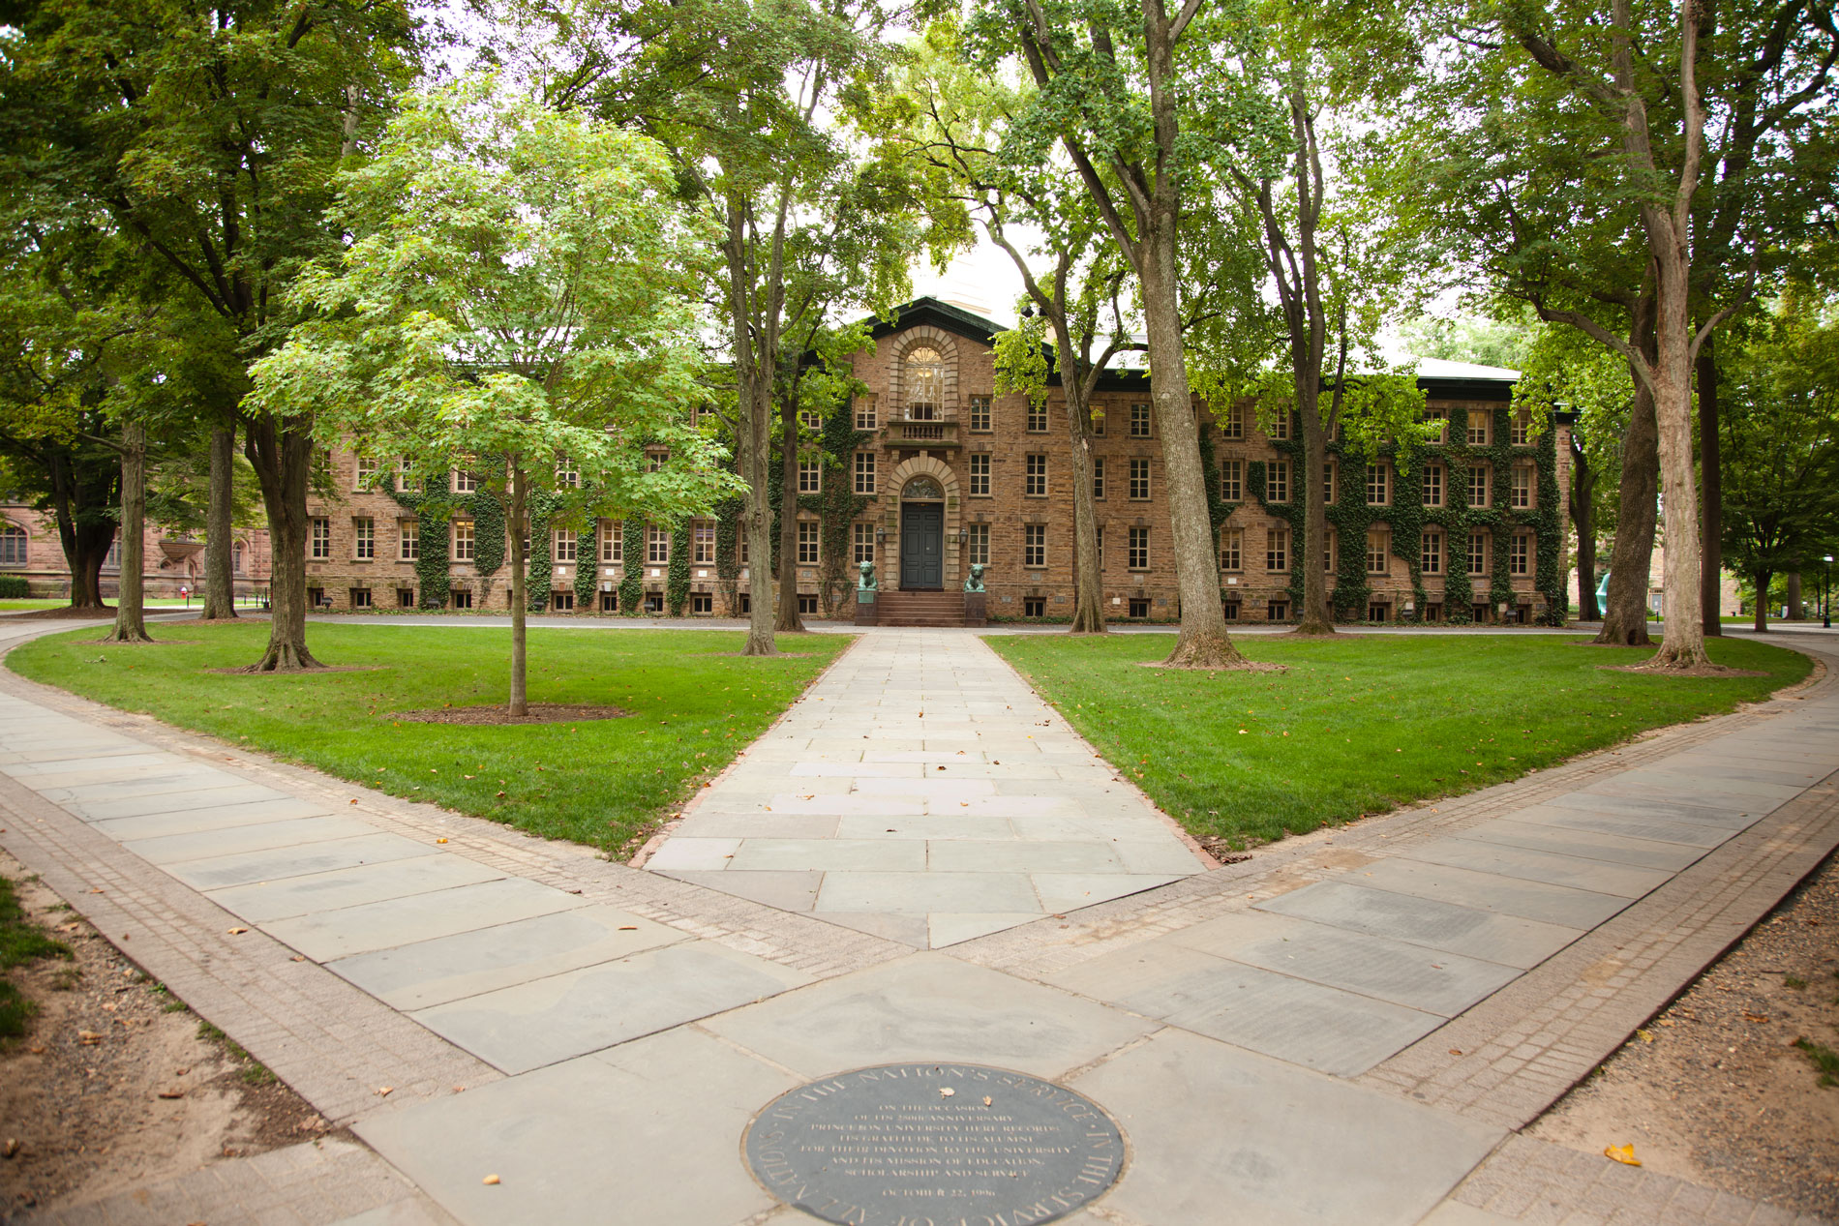
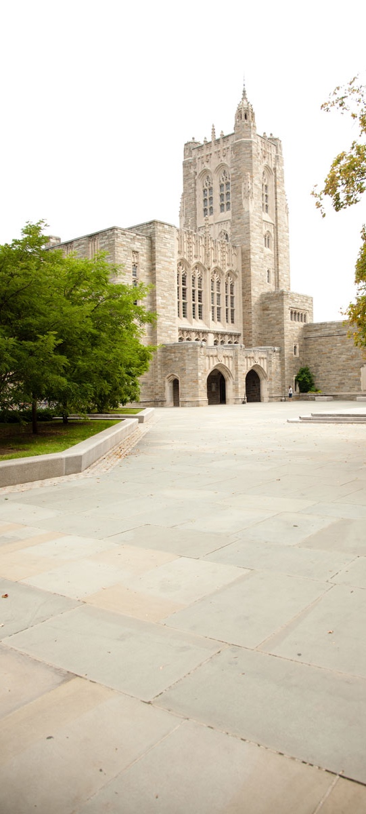
대학 진학 현황
American
Bentley
Boston College
California Institute Calvin
Clemson
Colgate
Columbia
Cornell
Drexel
Duke
Fordham
George Washington
Georgia Institute of Technology
Gordon
Lehigh
New York
Ohio State
Penn State
Princeton
Rutgers
San Diego State
Smith
Stevens Institute of Technology
University of California at Berkeley/Los Angeles
University of Pennsylvania
Vassar
Wheaton
Yale

Slide 11
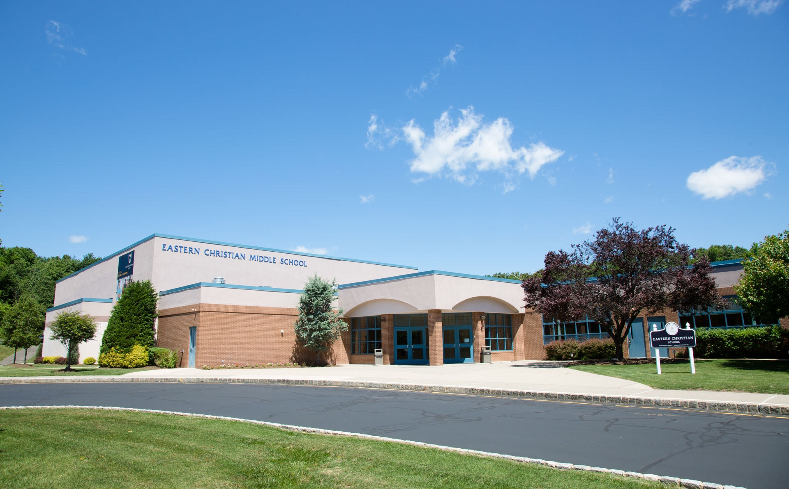
이스턴 크리스찬 중학교
11:1
학생 – 교사 비율
뉴저지 와이코프 (Wyckoff, NJ) 에 위치
250 명의 재학생

Slide 12
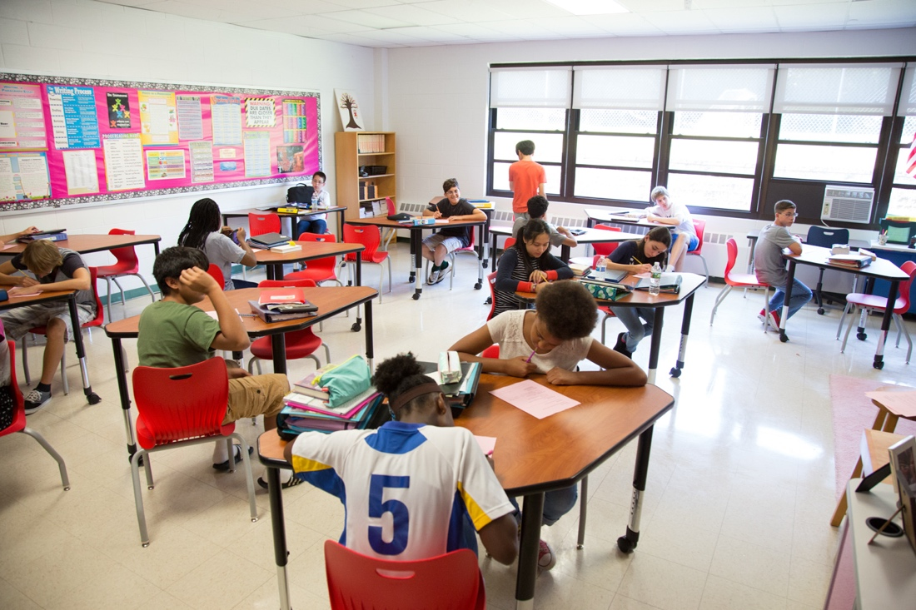
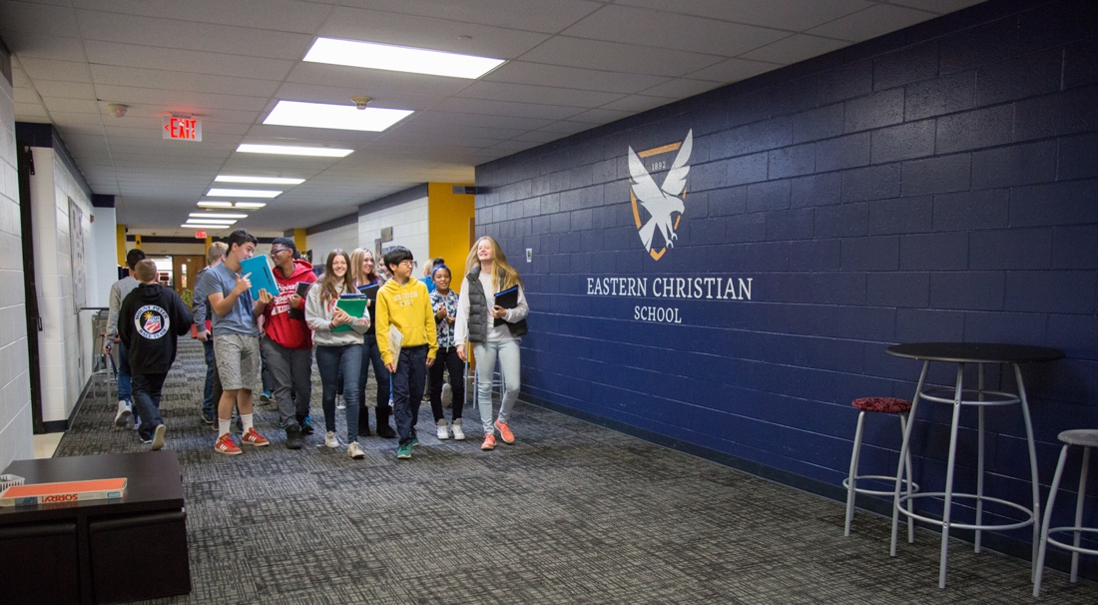

Slide 13
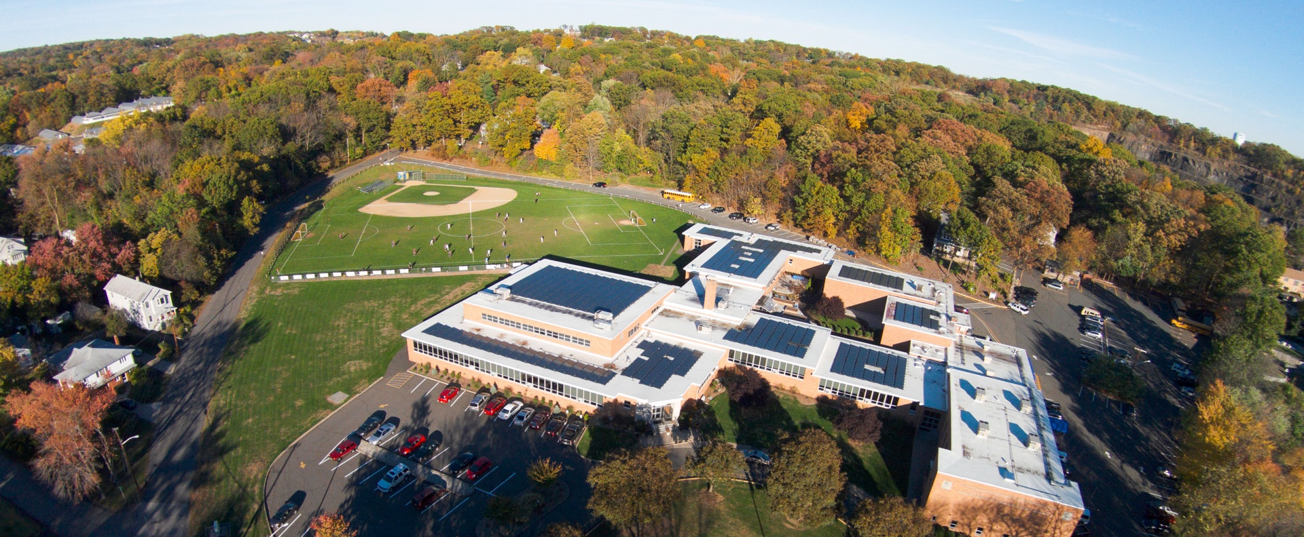
이스턴 크리스찬 고등학교
노스헤일던 (North Haledon, NJ)에 위치
300 명의 재학생
11:1
학생 – 교사 비율

Slide 14
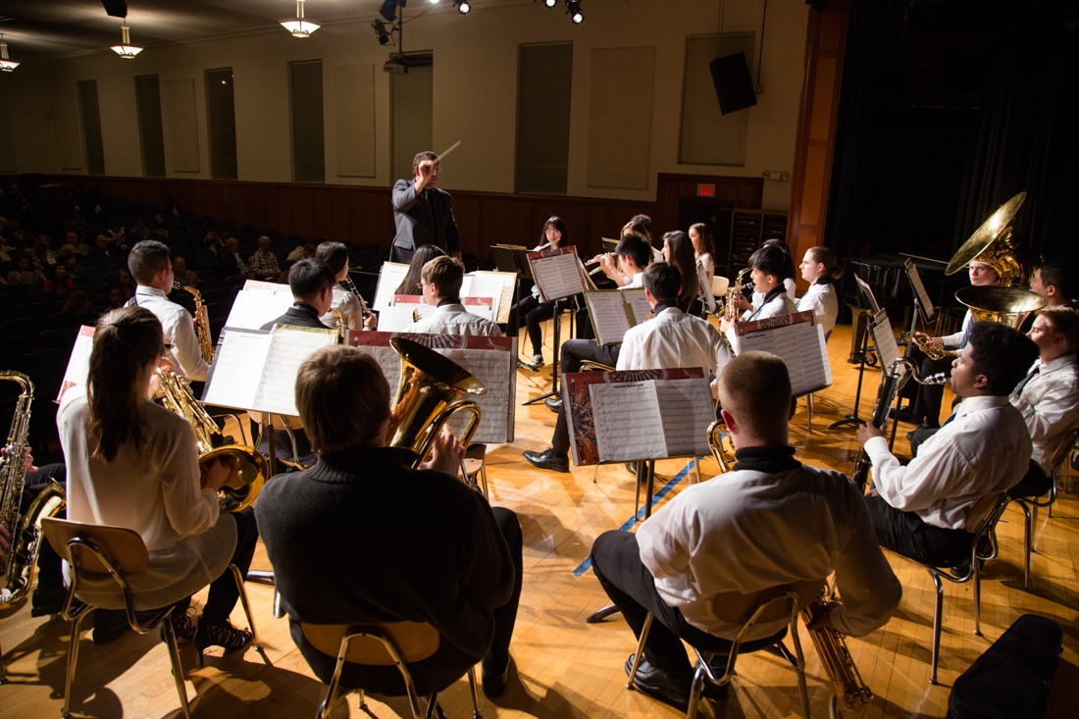
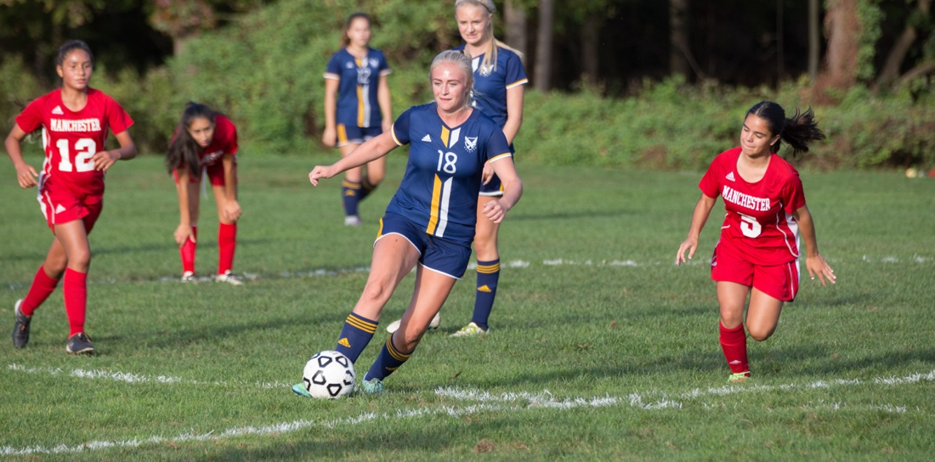
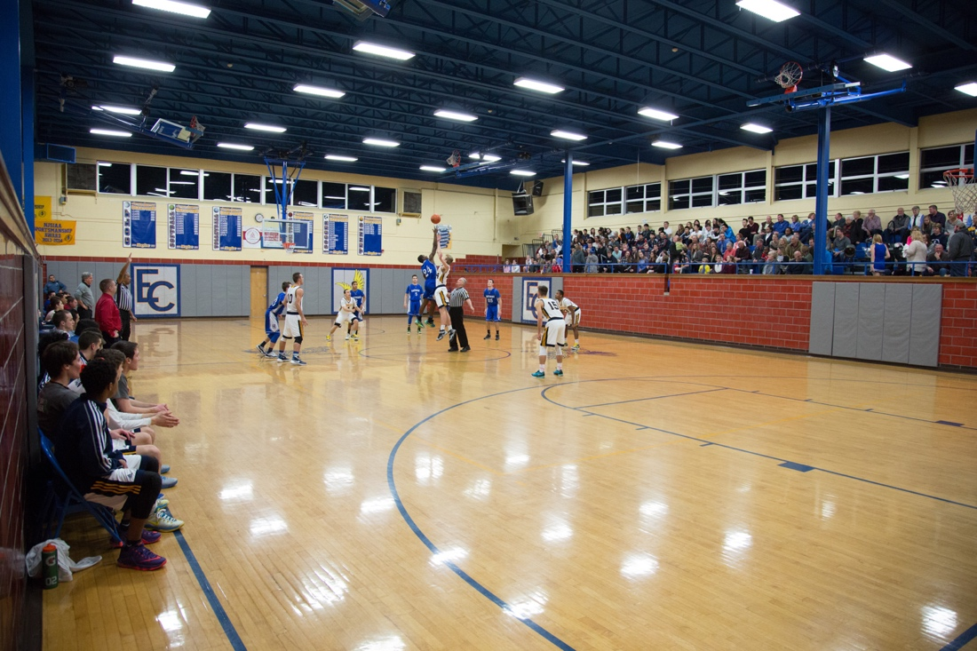
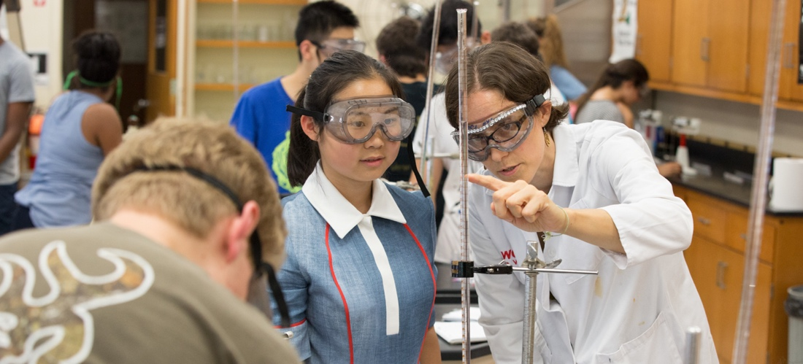

Slide 15
우수한 학업 프로그램
ESL
ESL 1
ESL 2
ESL 작문
과학 및 수학 수업
Honors 물리
Honors 화학
고등 생물
해부 및 생리학
미적분 1
미적분 2
통계학

Slide 16
혁신적인 제공 & 프로그램
기독교의 비전과 영향력을 갖춘 학생을 양성합니다
인문학 전공: 언어 예술, 사회, 공연 예술, 시각예술
STEM 전공: 생명 및 물리 과학, 컴퓨터 과학 및 기술, 수학
스포츠 (6-12학년 33개 스포츠팀)
음악 (밴드, 오케스트라, 합창단)
미술
드라마(뮤지컬, 연극)
WINGS 윙스 프로그램 (인턴십)
테크놀로지

Slide 17
Project Acceleration
학생들은 다음의 수업을 들음으로써 대학 학점을 최대 41점까지 이수할 수 있습니다.
Honors 미국 역사 1
Honors 미국 문학 1
Honors 미국 역사 2
Honors 미국 문학 2
고등작문
(3)
(3)
(3)
(3)
(3)
미적분 1
미적분 2
Honors 화학
해부 및 생리학
고등생물
Honors 물리
(4)
(4)
(3)
(4)
(3)
(4)

Slide 18
대학 진학을 위한 다양한 지원
대학 지원 5가지 요소:
SAT/ACT
(여러 번 응시가 가능합니다)
2. 고등학교 성적표
3. 교과 외 활동
4. 선생님 추천서
5. 대학 에세이

Slide 19
대학 진학 및 취업 안내
학생들은 대학 진학을 위한 지원과정에서 지원받게 됩니다.
Naviance: 전 세계 수백만 명의 학생들을 대상으로 직업 탐구, 학업 계획 및 대학 진학 준비가 가능한 대학 및 진로 준비 플랫폼
대학 에세이 도움
대학 지원을 위한 상담
대학 입학 101
제시 라이트
대학 및 진로 상담
오피스 디렉터
스테파니 림
대학 및 진로 상담
오피스 부디렉터

Slide 20
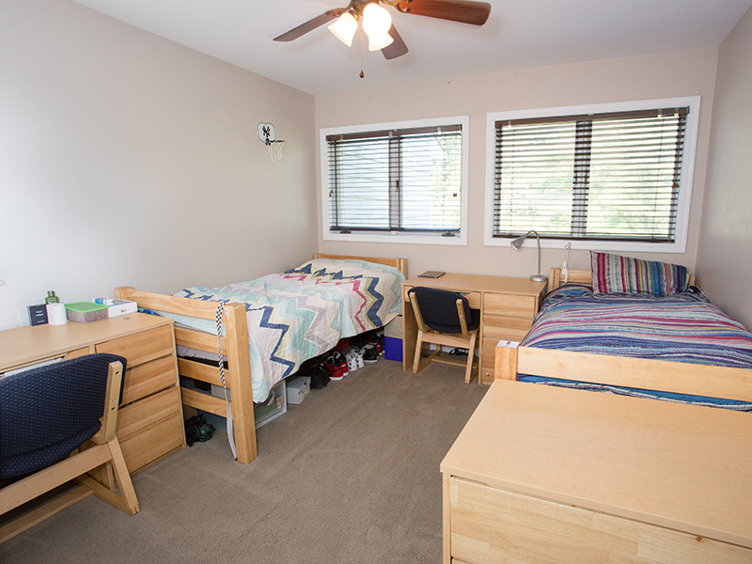
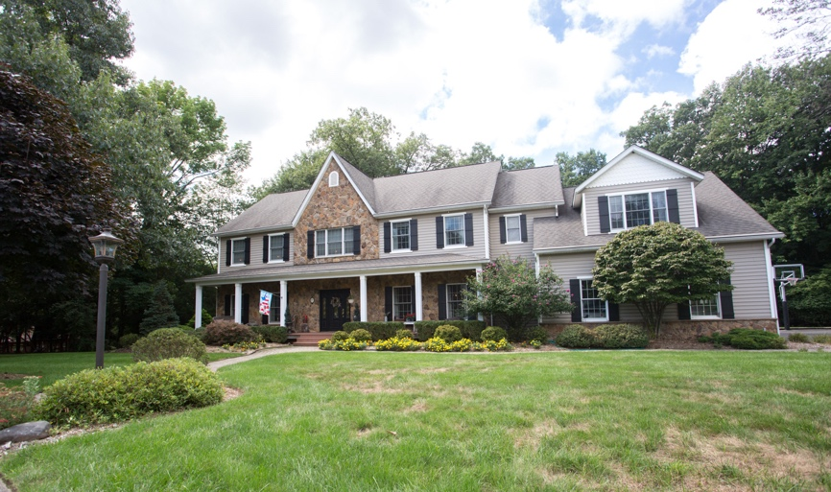
홈스테이 옵션
학생들은 이 중에 선택할 수 있습니다:
학교 기숙사 (2인 1실)
홈스테이 (개인방)
학생들은 공항 이동과 하루 세끼를 제공 받습니다.
홈스테이를 통해 학생들이 학교 커뮤니티에 적응하는데 도움을 받습니다.

Slide 21
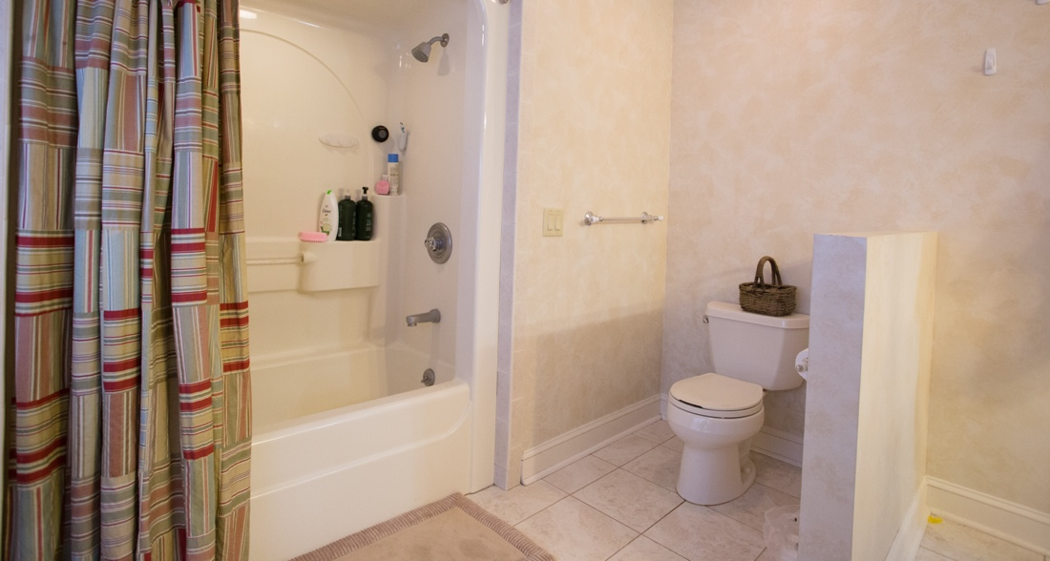
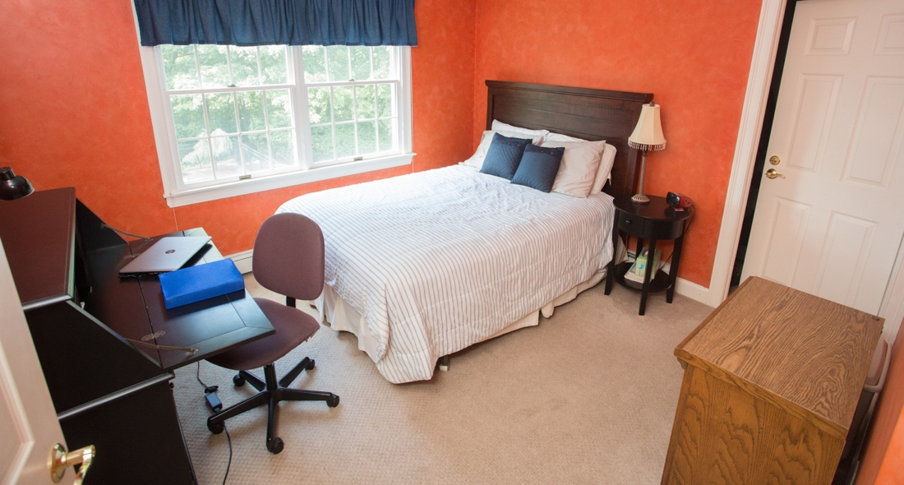
홈스테이 가정 예시

Slide 22
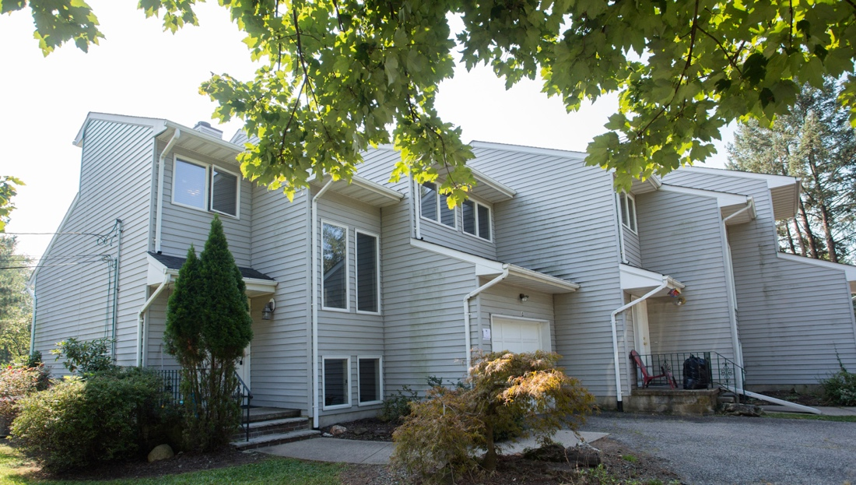
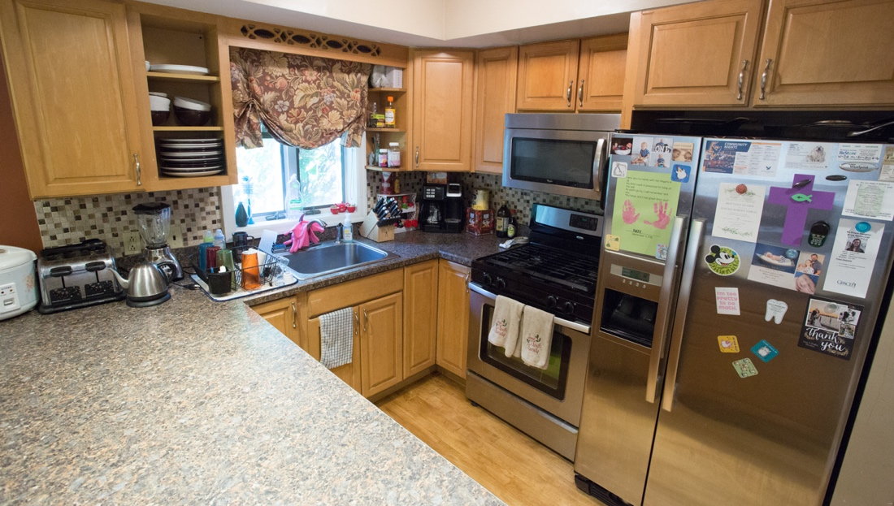
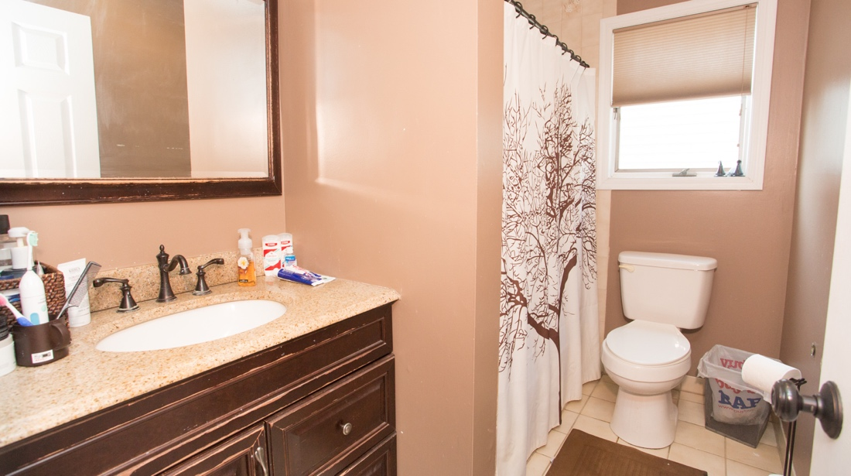
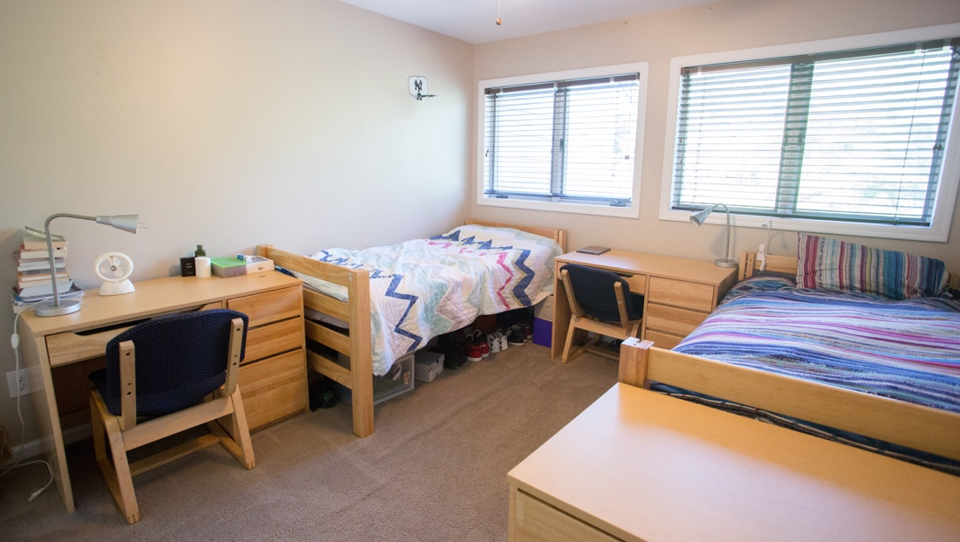
기숙사 예시

Slide 23
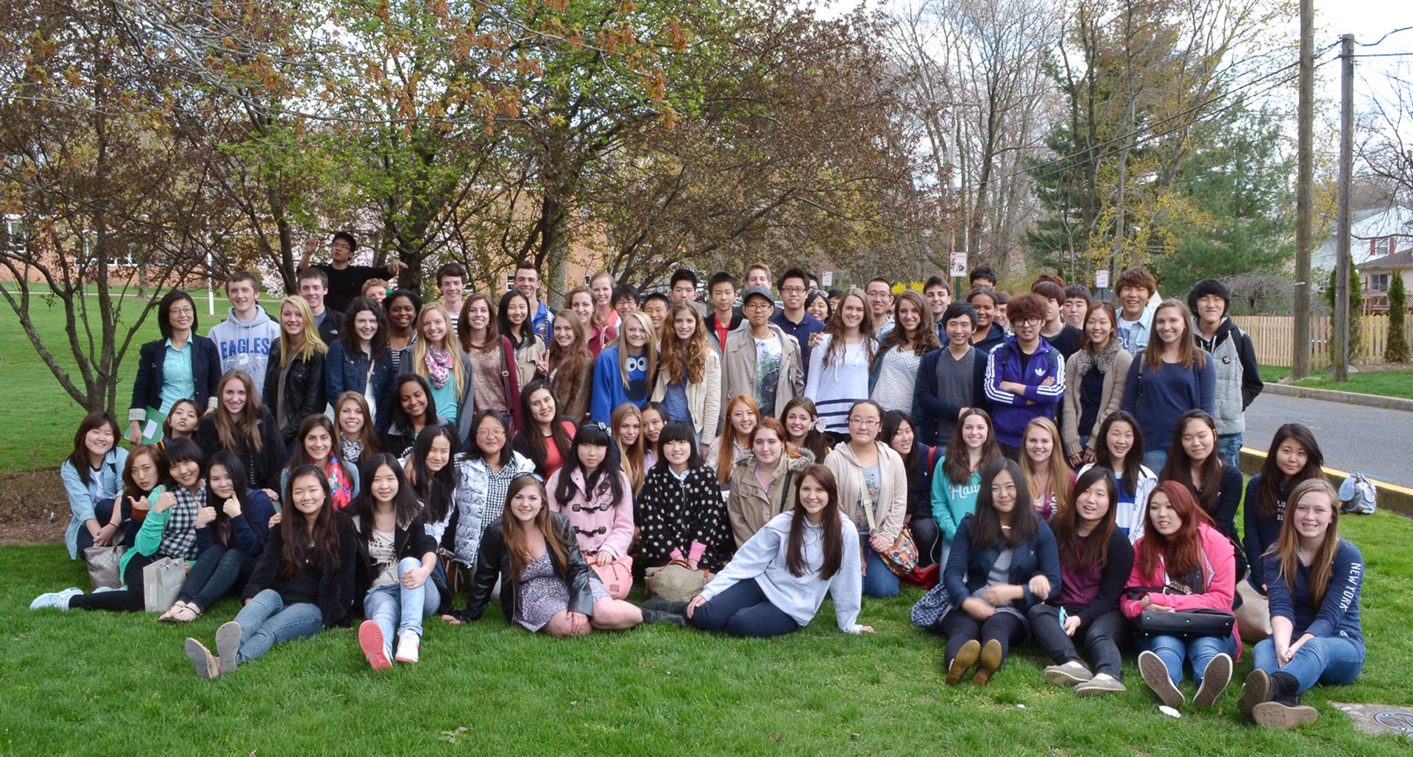
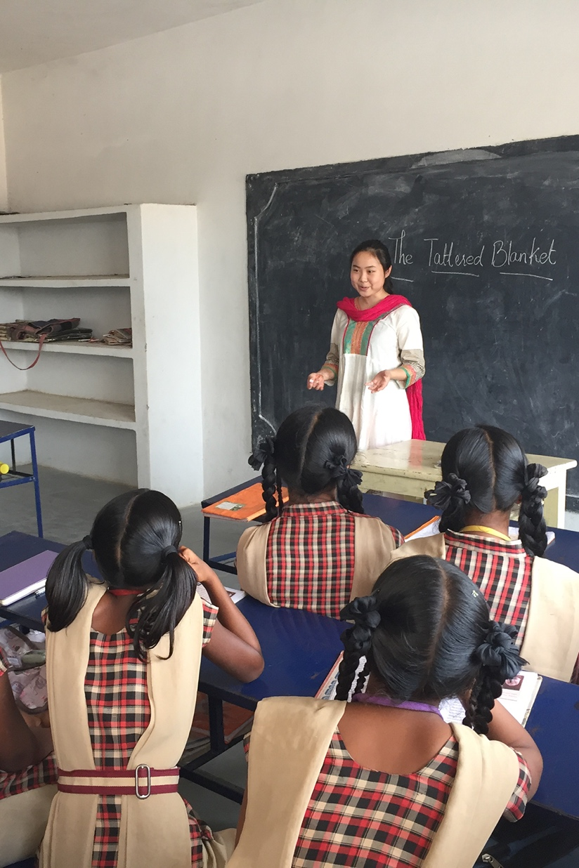
학생 생활
신입생 오리엔테이션
앰배서더 프로그램
월간 특별 활동
교외 체험학습
봄방학 간 선교와 문화 교류 여행
리더십 팀

Slide 24
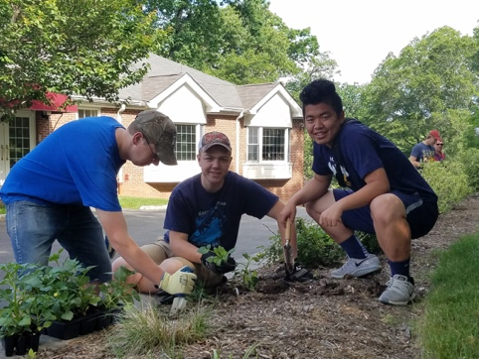
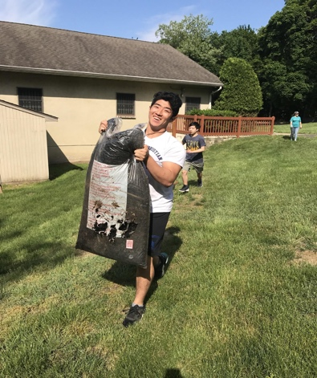
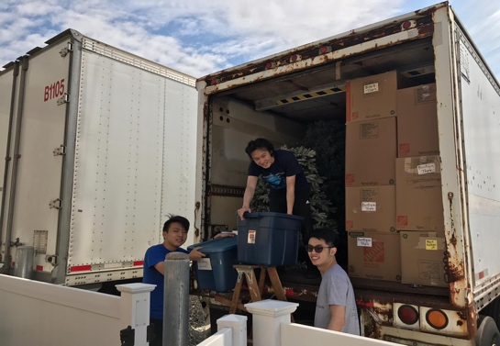
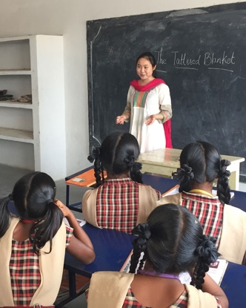
봄방학 자원봉사 여행
타문화의 이해와 자원봉사를 위한 기회
봄방학 자원봉사 장소:
캔자스 시티
난민 공동체의 작업 프로젝트
과테말라
쓰레기 처리장의 사역
탄자니아
학교를 돕는 사역
인도
고아 사역

Slide 25
입학 요건 – 1단계
1 단계: 지원서 신청 단계
학생이 해야 할 일:
온라인 지원서 신청
100 달러 지원 수수료 (환불 불가)
설문지, 학생 에세이, 재정보고, I-20 신청서 작성
여권, 예방 접종 기록, 영어 시험 점수
학생의 현재 학교에서 해야 할 일 :
추천서 작성
영어 수업 3년치 성적
목사님이 해야 할 일:
목사님 질문서 작성

Slide 26
입학 요건 – 2, 3 단계
2 단계: 인터뷰 단계
학교 교무진이 인터뷰 진행
30 분 이내의 인터뷰
Skype를 이용하거나 직접 방문하여 진행 (학생이 미국 내에 있는 경우)
3 단계 : 수락 단계
EC 입학위원회 신청서 검토
$1,000 국제학생 등록비 (환불 불가)
www.easternchristian.org
국제학생 (International Student) 탭을 클릭하세요

Slide 27
입학 요건 – 4 단계
4 단계: 등록 단계
I-20 발행/이전
학비 계약서 작성
F-1 학생 비자 사본
공식 신체 검사 자료
모든 학비 및 비용은 달러로 납부됩니다.
모든 서류 및 비용이 납부 되기 전까지는 공식적으로 입학이 불가합니다.
www.easternchristian.org
국제학생 (International Student) 탭을 클릭하세요

